Slide 1
Monitoreo y Evaluación de Impacto en situaciones de riesgo

Slide 2
Clasificación general de amenazas

Slide 3
Metodología de monitoreo de impacto: Principios 1. Enfoque participativo 2. Comunidades son el centro de su propio desarrollo, recuperación, derecho a ser oídas y potenciar su capacidad de respuesta

Slide 4
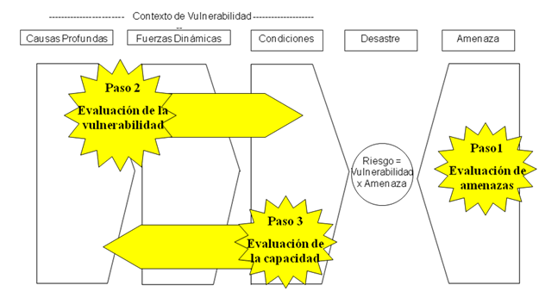
Determinación del Riesgo

Slide 5
Enfoque del monitoreo de impacto
Vulnerabilidad del sector agropecuario: ¿Cómo afectan el cambio climático a la agricultura?
Vulnerabilidad intrínseca: las variables propias del sistema de producción que le dan mayor o menor capacidad de absorber los impactos negativos del clima.
Vulnerabilidad del sistema social asociado a la agricultura: el número de personas dependientes de esta actividad, así como su nivel de desarrollo humano.
Vulnerabilidad económica: potenciales perjuicios económicos asociadas a los cambios climáticos

Slide 6
Enfoque del monitoreo de impacto
2. Reducción de Riesgo de desastres: Es la práctica de reducir el riesgo de desastres mediante el análisis y la gestión de los factores causales que incluye acciones para reducir el grado de exposición a los peligros, la fragilidad de la unidad social, y aumento del grado de resiliencia.
3. Resiliencia: La capacidad de las personas, familias, comunidades, entidades públicas y privadas, las actividades económicas y las estructuras físicas, para asimilar, absorber, adaptarse, cambiar, resistir y recuperarse del impacto de un peligro y recuperación de los desastres pasados para proteger mejor el futuro.

Slide 7
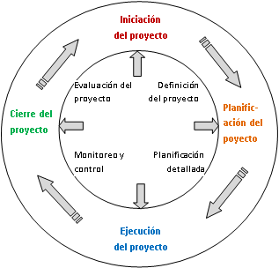
Ciclo de gestión y relación con M&E de impacto

Slide 8
Condiciones para el M&E de impacto
La creación de marcos integrales de indicadores para M&E de proyectos
El desarrollo de sistemas de M&E deben ser parte del/los ejes estratégicos y deben incluirse dentro de los procesos de toma de decisiones
Para el desarrollo de sistemas de M&E y sus indicadores para la adaptación del sector agropecuario es necesario en primer lugar, establecer una agenda común de M&E desde una perspectiva práctica

Slide 9
Condiciones para el M&E de impacto
4. Es necesario el fortalecimiento de la gestión y diseminación de la información así como establecer un espacio de diálogo
5. Es imprescindible invertir esfuerzos en coordinar actividades y conocimientos de M&E
6. Es imprescindible fortalecer las capacidades e inversiones en esfuerzos de M&E
7. Las experiencias y conocimientos a nivel regional e internacional proporcionan una base de aprendizaje y un punto de partida sobre la cual construir el desarrollo futuro de sistemas

Slide 10
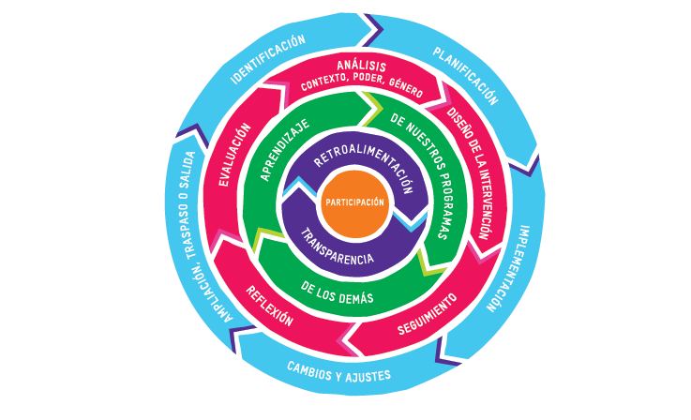
Marco integral programático para M&E

Slide 11
Gracias

